Slide 1
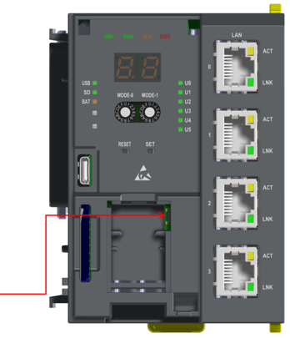
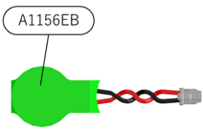
Module SET
① 배터리 전류 측정 케이블을 피검사 모듈에 장착한다.
② 배터리(A1156EB)를 전압 측정 JIG에 장착한다.
②
전압측정JIG
①
확인 후 OK를 누르세요.

